Slide 1
Государственное бюджетное общеобразовательное учреждение Свердловской области «Североуральская школа-интернат, реализующая адаптированные основные общеобразовательные программы»
Особенности формирования элементов воображения
у детей младшего школьного возраста
с умственной отсталостью:
теоретико-практический аспект
Автор: Дей Виктория Вячеславовна, учитель 1КК
ГБОУ СО «Североуральская школа-интернат»

Slide 2
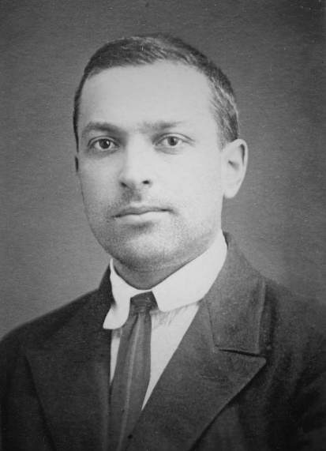
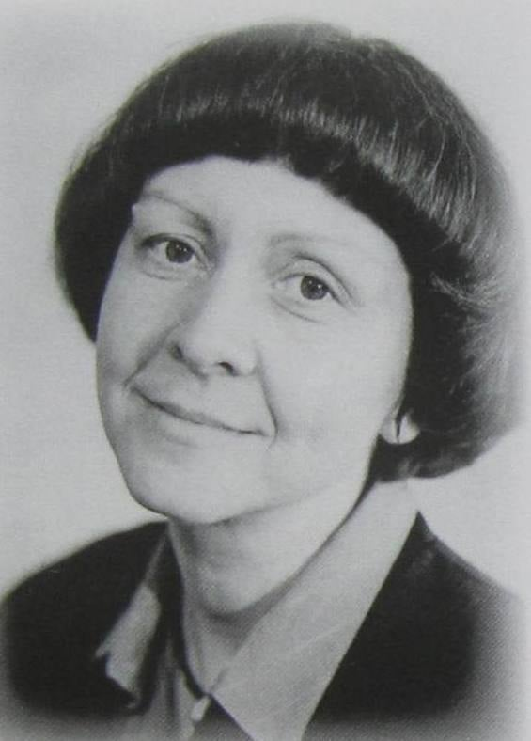
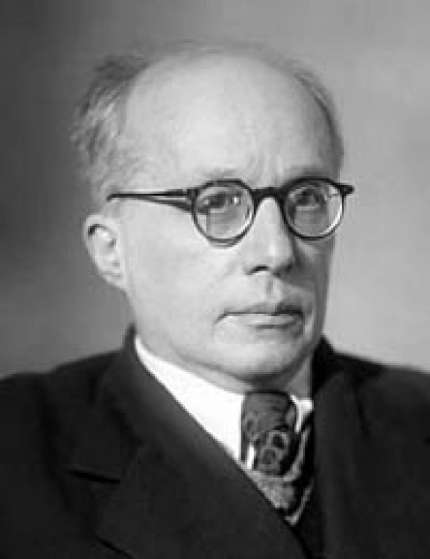
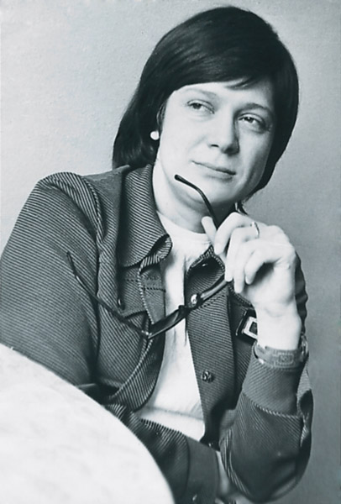
Исследования ученых
«Воображение является одной
из универсальных способностей, присущих только человеку, и имеет огромное значение для формирования высших психических функций
и личности в целом»
Л. С. Выготский
О. М. Дьяченко
С. Л. Рубинштейн
В. С. Мухина

Slide 3
Определение понятия «Воображение»
О. В. Боровик. «Физиологическая основа воображения – сложная аналитико-синтетическая деятельность мозга, то есть образование новых систем временных связей на основе ранее сформированных. Прежний опыт человека не только сохраняется, воспроизводится, но и творчески перерабатывается. Воображение – это творческая деятельность, основанная на комбинировании элементов прежнего опыта, создании нового».
О. Е. Шаповалова. «Воображение – это важнейший компонент отражательной деятельности, при котором происходит создание новых образов на основе переработки имеющихся впечатлений и представлений».

Slide 4
Актуальность исследования
В отличие от высших психических функций воображение
у детей младшего школьного возраста с умственной отсталостью
изучено недостаточно подробно.
Известные труды дефектологов – классиков, характеризующие познавательную деятельность обучающихся с умственной отсталостью, дают общее представление об их воображении.

Slide 5
Определение элементов воображения
У детей с умственной отсталостью затрудняется формирование той самой физиологической основы воображения и способности мозга к сложной аналитико-синтетической деятельности.
Элементы воображения – это те процессы, которые не затрагивает творческое воображение, которое подразумевает создание абсолютно новых образов. Это: планирование деятельности, передача реального образа словесно и наглядно без существенных изменений, узнавание и полноценное описание объекта или предмета и т. д.

Slide 6
Результаты исследований
О. Е. Шаповаловой и И. А. Грошенкова
О. Е. Шаповалова: «Примитивность и стереотипность создаваемых образов у данной возрастной категории детей с умственной отсталостью»
И. А. Грошенков: «Продукты изобразительной деятельности детей с умственной отсталостью характеризуются узостью и бедностью выбранной тематики художественных работ».

Slide 7
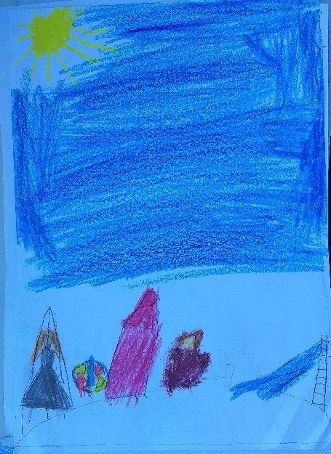
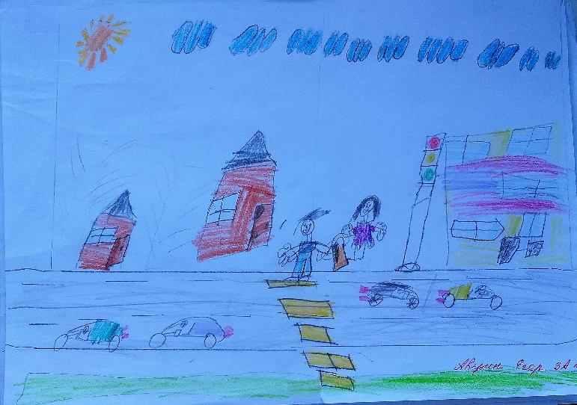
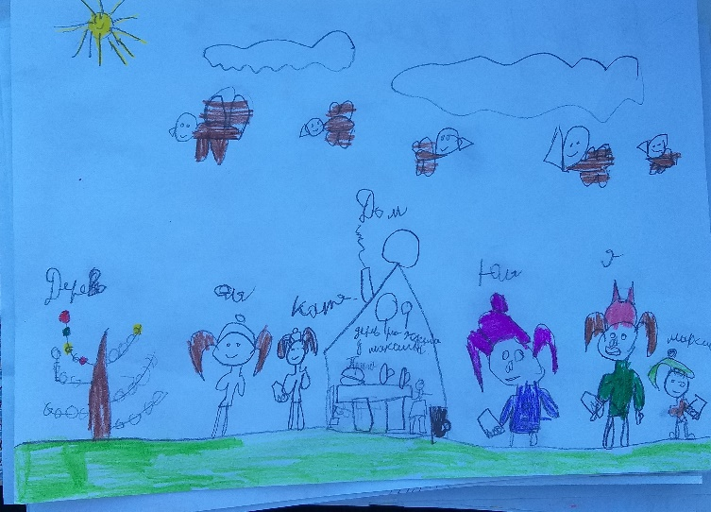
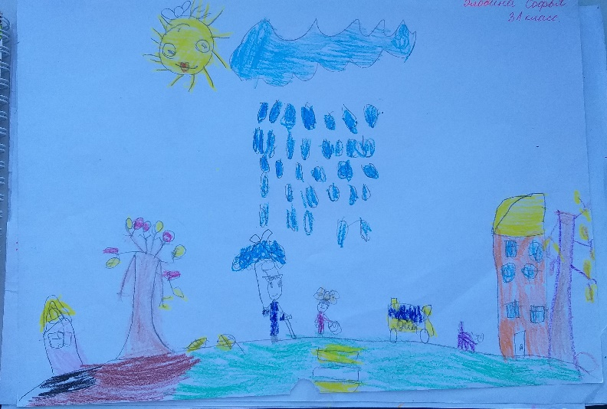
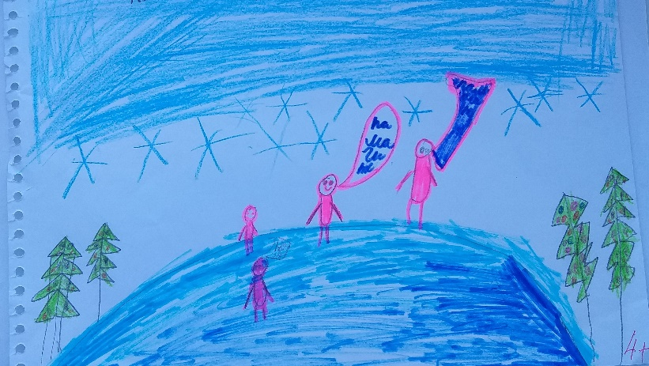
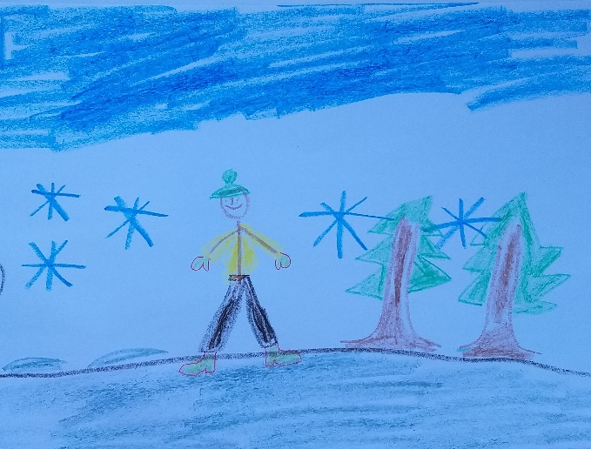
Продукты изобразительной деятельности
обучающихся 4 класса

Slide 8
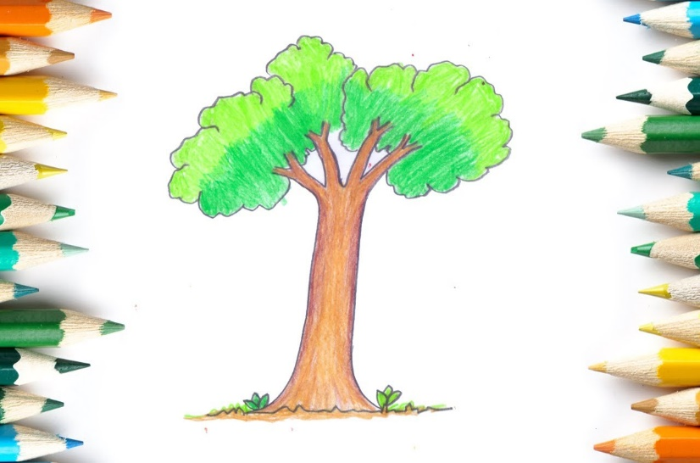
Рисуночный тест «Дерево». Результаты О. Е. Шаповаловой
У детей младшего школьного возраста – слабость творческого и воссоздающего воображения. Проявление воображения у них сводится к изменению, гиперболизации, преуменьшению при пересказе или описании произошедших событий.
Обусловленность воссоздающего воображения является следствием нарушения целостности и осмысленности восприятия.

Slide 9
Взаимосвязь воображения, развития памяти и речи
Память
Воображение
Речь
Г. С. Родионова: «Бедность словарного запаса побуждает детей пользоваться привычными шаблонами, а нарушения в построении грамматического строя речи лишают созданные ими вербальные образы яркости и выразительности».

Slide 10
Программа педагогической диагностики уровня сформированности элементов воображения у детей младшего школьного возраста
с умственной отсталостью
Цель программы – экспериментально выявить уровень сформированности элементов воображения у детей младшего школьного возраста с умственной отсталостью.
Задачи:
1. подбор методов и методик диагностики, их апробация и адаптация для данной нозологической группы;
2. практическое применение методик, для выявления уровня сформированности заявленного феномена;
3. анализ результатов реализации программы.

Slide 11
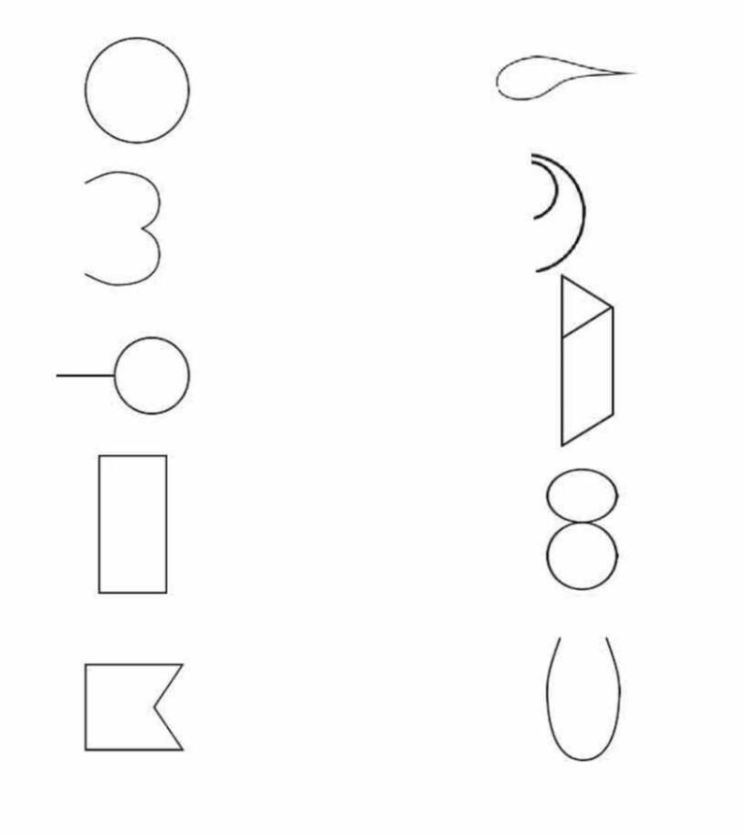
Методы и методики
Практические методы: эксперимент, наблюдение, анализ и интерпретация результатов исследования.
Методики диагностики уровня развития воображения:
О. М. Дьяченко «Дорисовывание фигур»;
Т. Д. Марцинковская «Нарисуй что-нибудь»;
Е. П. Торренс (модификация С. К. Кожохиной) «Неполные фигуры»;
С. Р. Немов «Придумай рассказ»

Slide 12
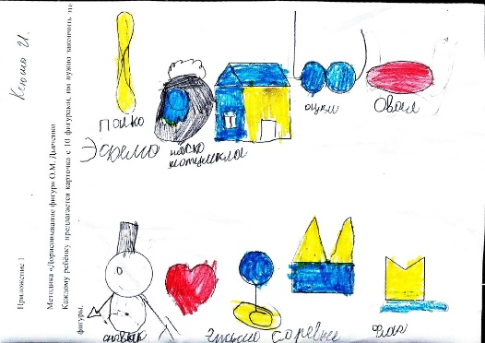
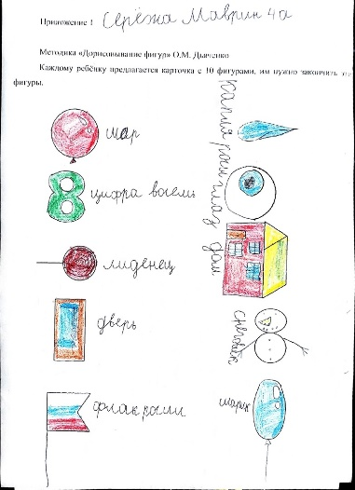
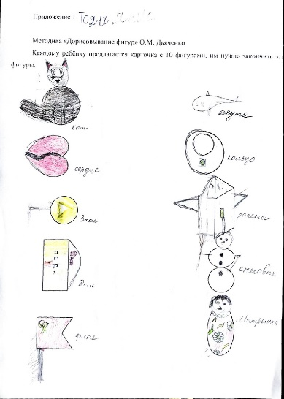
О. М. Дьяченко «Дорисовывание фигур»
Количественная характеристика.
Низкий уровень – 1 обучающийся.
Средний уровень – 7 обучающихся.
Высокий уровень – 1 обучающийся.
Качественная характеристика уровней выполнения задания.
Средний уровень – 5 обучающихся дорисовывают большинство фигурок, но половина рисунков схематичные без деталей и всегда есть рисунки, повторяющиеся самим ребенком или другими детьми группы
Низкий уровень – 4 обучающихся рисуют беспредметное изображение (до 4 картинок), иногда рисуют схематичные шаблоны.

Slide 13
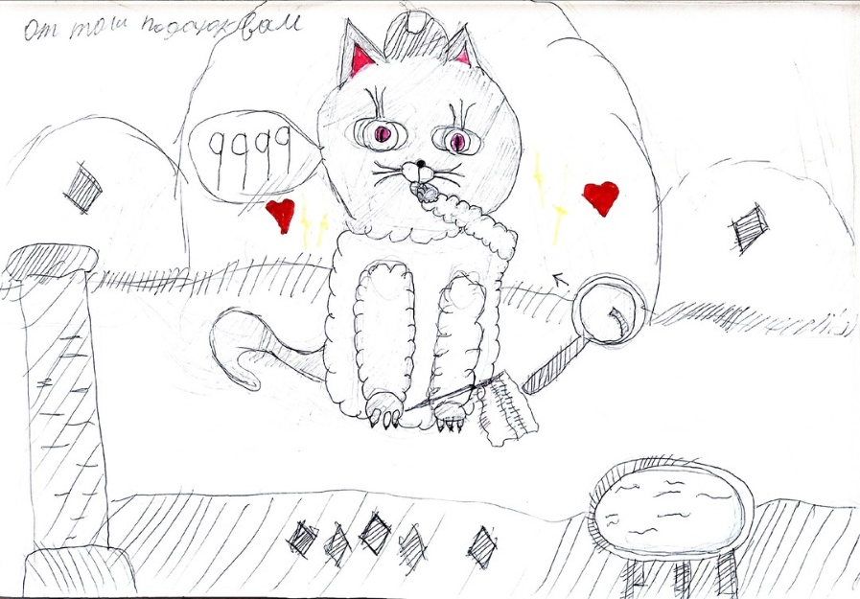
Т. Д. Марцинковская «Нарисуй-что-нибудь»
Низкий уровень сформированности элементов воображения почти у всех испытуемых. Средний уровень у одного обучающегося.
Данная методика наглядно демонстрирует узость и бедность тематики рисунков. Все продукты изобразительной деятельности детей представляют то что их окружает: природа, мебель, личные вещи, семья, школа, домашние животные.

Slide 14
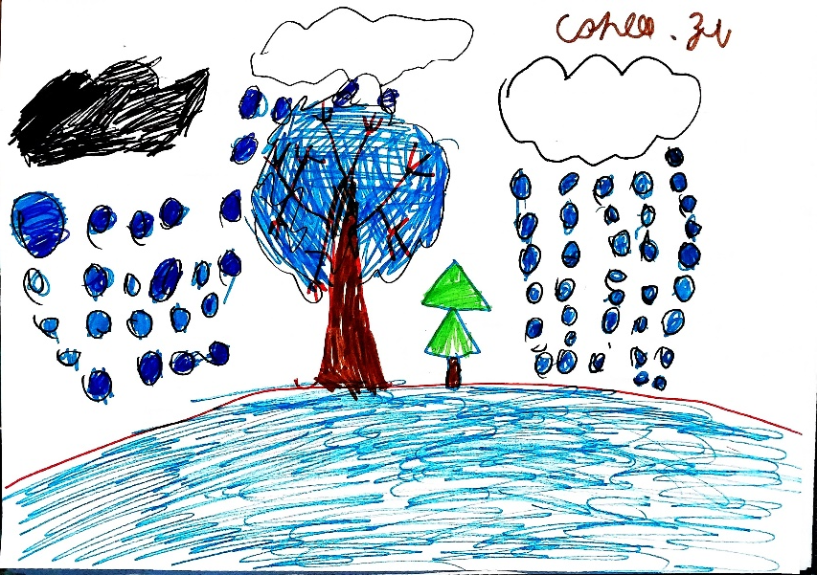
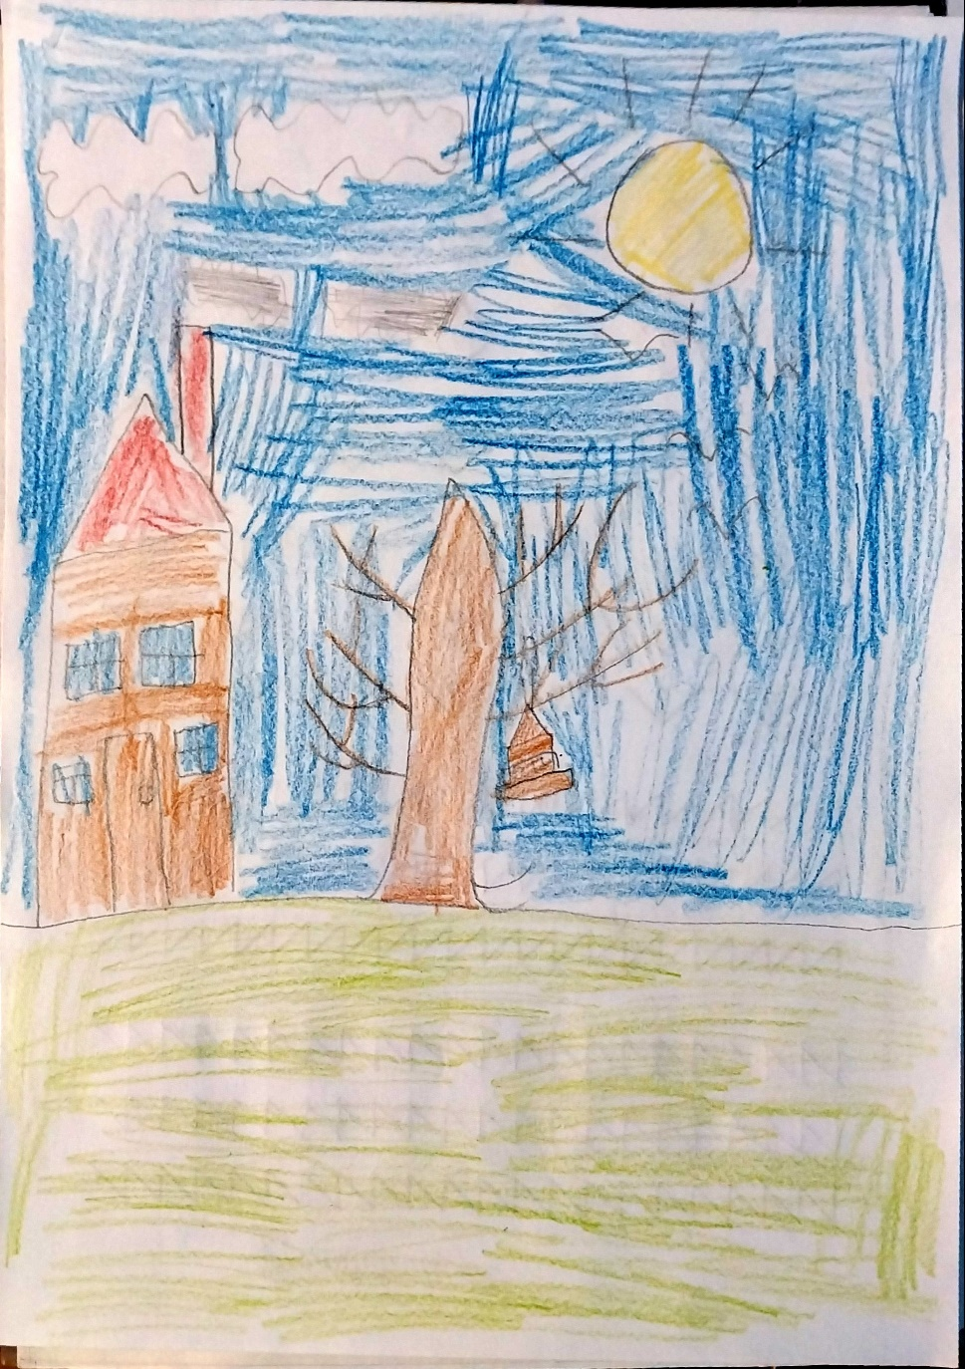
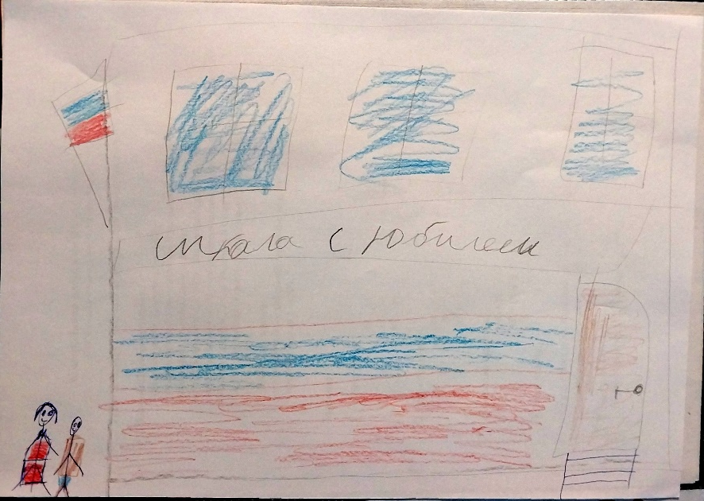

Slide 15
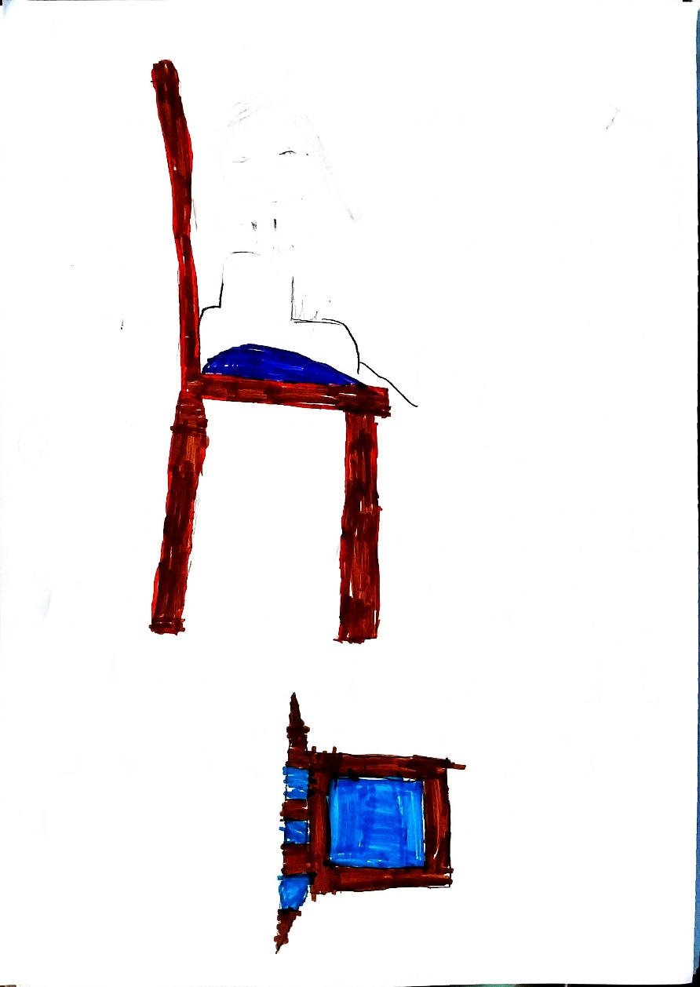
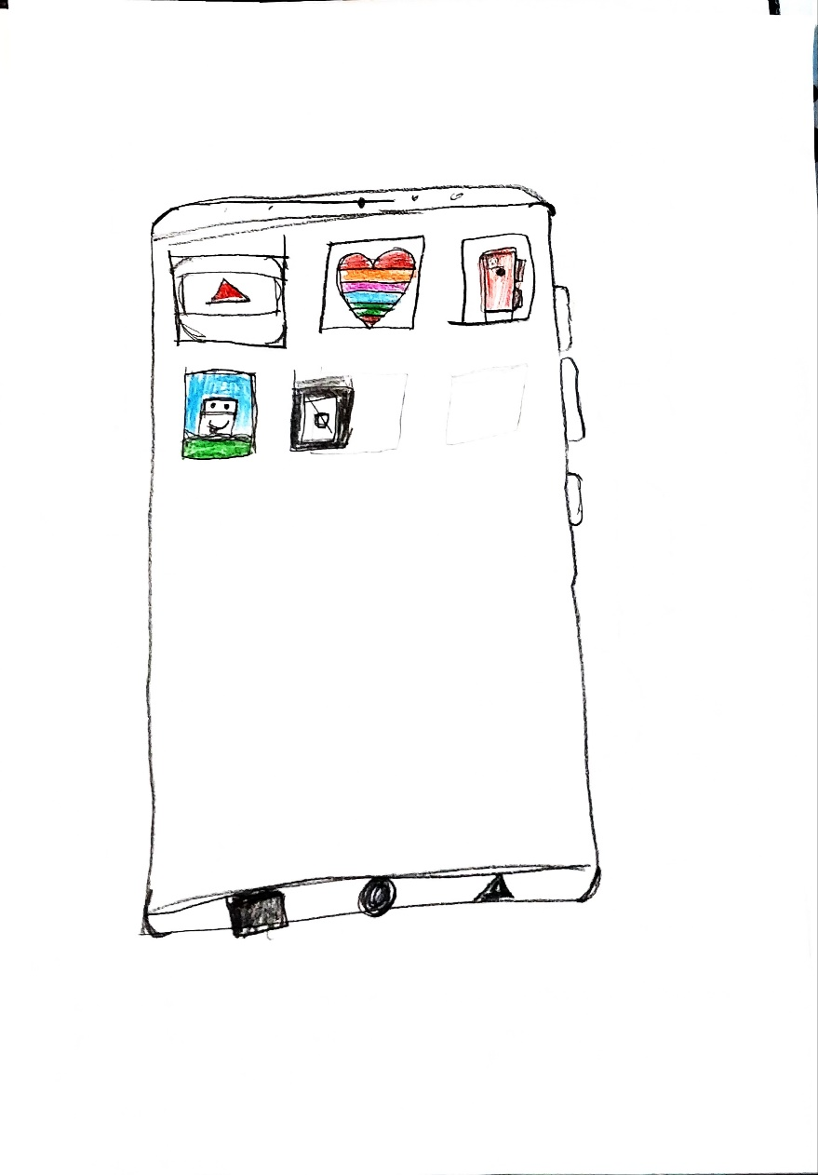

Slide 16
Е. П. Торренс в модификации С. К. Кожохиной
«Неполные фигуры»
Низкий уровень – 6 обучающихся. Воображение этих обучающихся находится на стадии формирования, определяется только форма, цвет и место нахождения. Предлагаемые фигуры воспринимаются частично. Ребенок не использует ощущения и впечатления для постройки замысла и не стремиться проявить его в изобразительной деятельности.
Средний уровень – 3 обучающихся. На этом уровне ребенок оперирует знакомыми предметами, не стремиться творчески обыграть ситуацию. Воспринимает предлагаемые фигуры в качестве частей, деталей и достраивает целостность. Воображение конкретизировано, снижена гибкость построения графического образа.

Slide 17
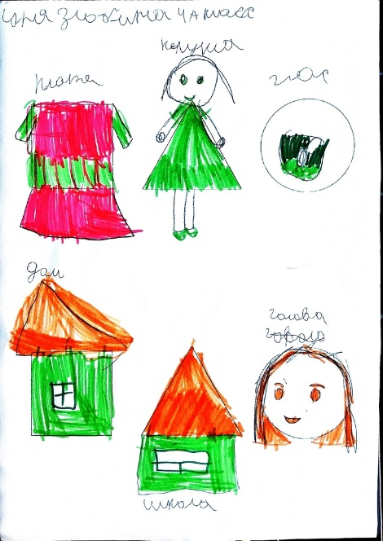
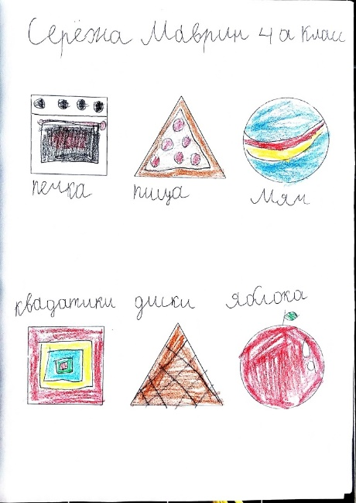
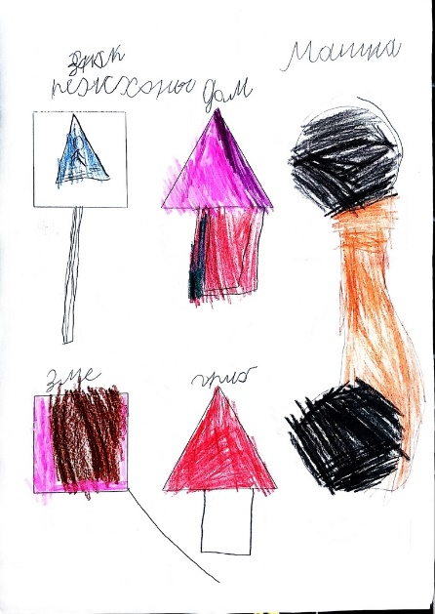
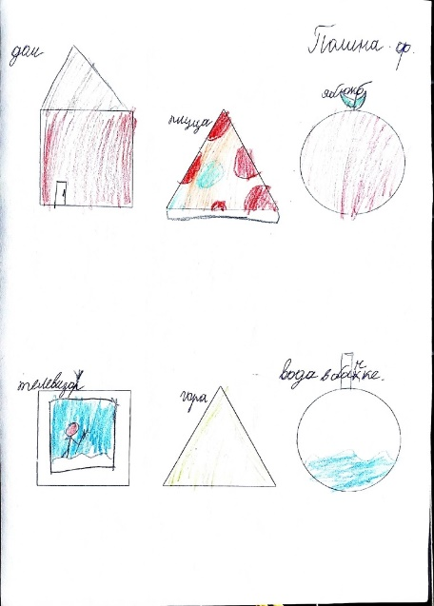
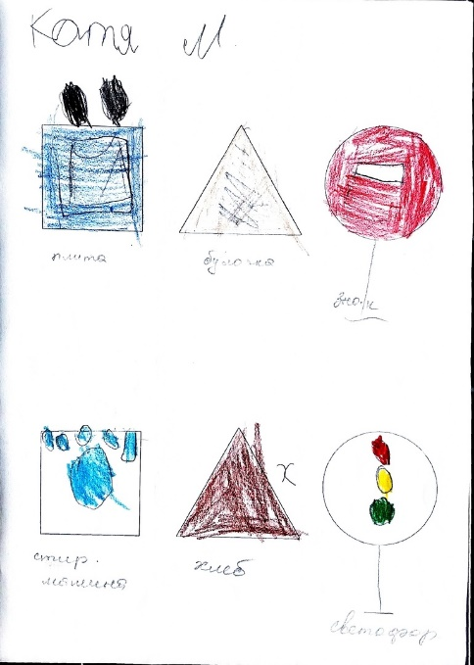
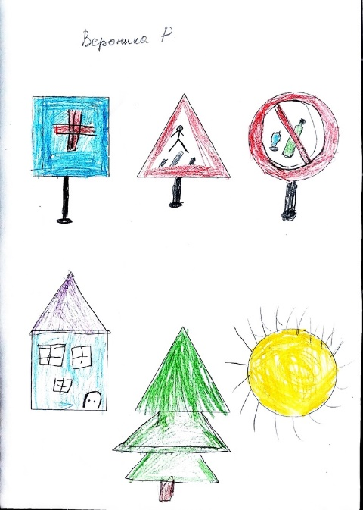
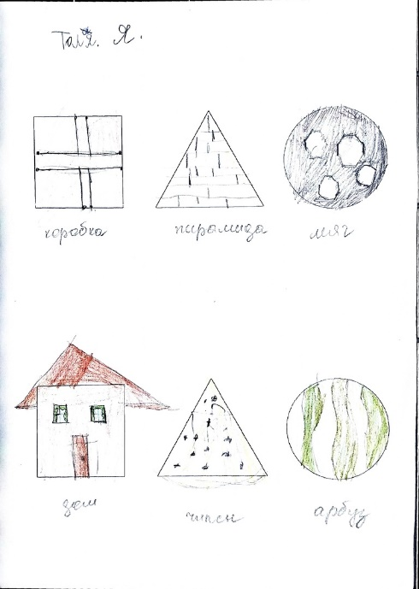
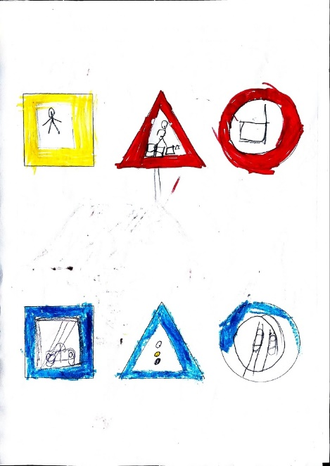

Slide 18
Р. С. Немов «Придумай рассказ»
2 обучающихся пересказывали сказки и мультфильмы, которые видели.
3 обучающихся эмоционально рассказывали свои истории.
Несформированность испытуемых к такому элементу воображения, как полнота и словесное описание образов. Скорость придумывания рассказов у всех испытуемых была низкой, в течение 10 минут. Необычность, оригинальность сюжета бедная.

Slide 19
Особенности формирования элементов воображения
у детей младшего школьного возраста
с умственной отсталостью
Примитивность и стереотипность создаваемых образов.
Бедность и узость тематики продуктов изобразительной деятельности, отсутствие оригинальности и творческой активности.
Использование привычных шаблонов при описании объектов или предметов, отсутствие ассоциативного ряда.

Slide 20
Дальнейший ход исследования
Сейчас в ГБОУ СО «Североуральская школа-интернат, реализующая адаптированные основные общеобразовательные программы» проводится апробация программы внеурочной деятельности по формированию элементов воображения у детей младшего школьного возраста с умственной отсталостью. Данная программа войдет в процесс педагогического сопровождения образования обучающихся с умственной отсталостью.

Slide 21
Список использованной литературы
Боровик О. В. Развитие воображения : метод. Рекомендации. М., 2000. 112 с.
Выготский Л. С. Воображение и творчество в детском возрасте. СПб., 1997. 96 с.
Выготский Л. С. Основы дефектологии. СПб., 2003. 654 с.
Грошенков И. А. Изобразительная деятельность в специальной (коррекционной) школе VIII вида. М., 2002. 208 с.
Дьяченко О. М. Развитие воображения дошкольника. М.,1996 г. 197 с.
Кожохина С. К. Путешествие в мир искусства : Программа развития детей дошк. и мл. шк. возраста на основе изодеятельности. М., 2002. 190 с.
Марцинковская Т. Д. История психологии: Учеб. пособие для студ. высш. учеб. заведений. - 4-е изд., стереотип. М., 2004. 544 с.
Родионова Г. С. Развитие воображения у старших школьников с общим недоразвитием речи в процессе работы со сказкой: автореф. дис. канд. психол. наук. Нижний Новгород, 2012. 25 с.
Рубинштейн С. Я. Экспериментальные методики патопсихологии. М., 1999. 448 с.
Специальная психология / под ред. В. И. Лубовского. М., 2003. 464 с.
Шаповалова О. Е. Эмоциональное развитие умственно отсталых школьников: дис. д-ра психол. наук. Нижний Новгород., 2006. 320 с.
Шаповалова О. Е. Применение экспериментальных методик, построенных на основе рисования, в процессе психологического изучения школьников с нарушением интеллекта // Вестник Приамурского государственного университета им. Шолом-Алейхема. 2015. № 1. С. 120–129

Slide 22
Спасибо за внимание!

